Slide 1
МОУ Худайбердинская СШ
Учитель: Карпова Т.А

Slide 2
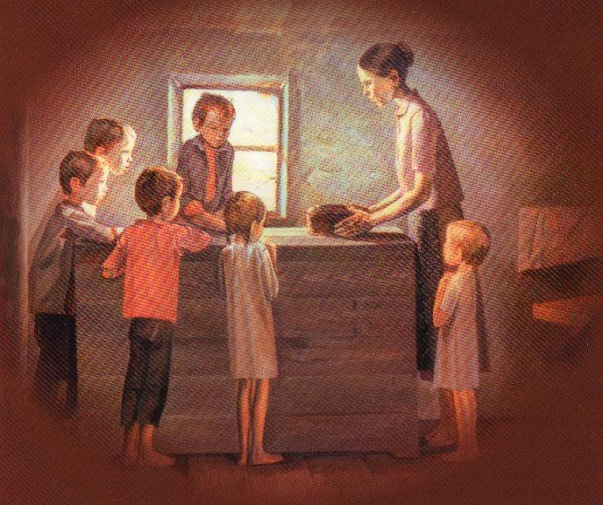
Детство, опаленное войной.

Slide 3
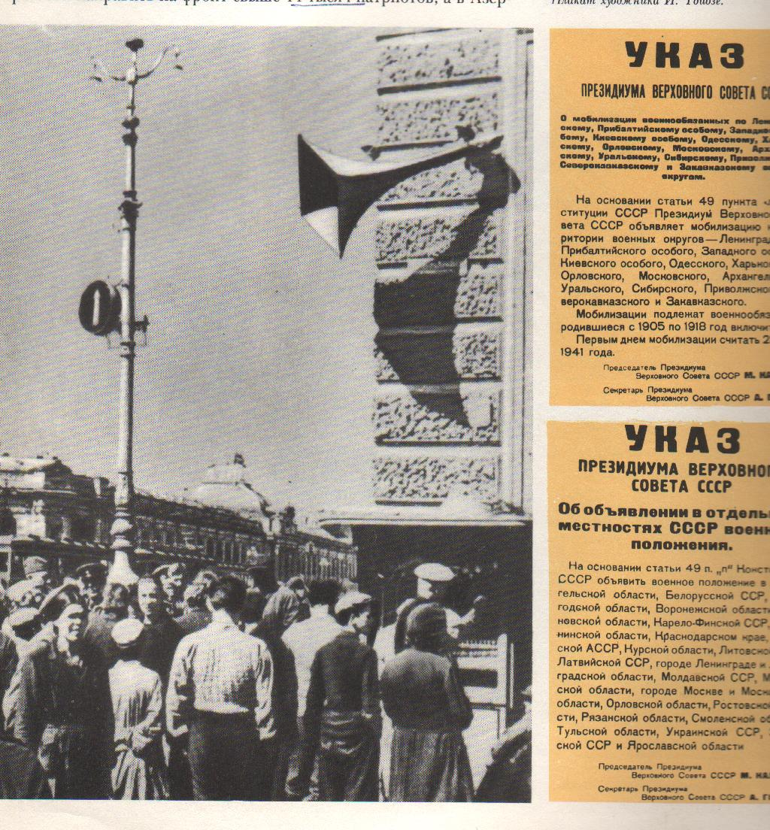
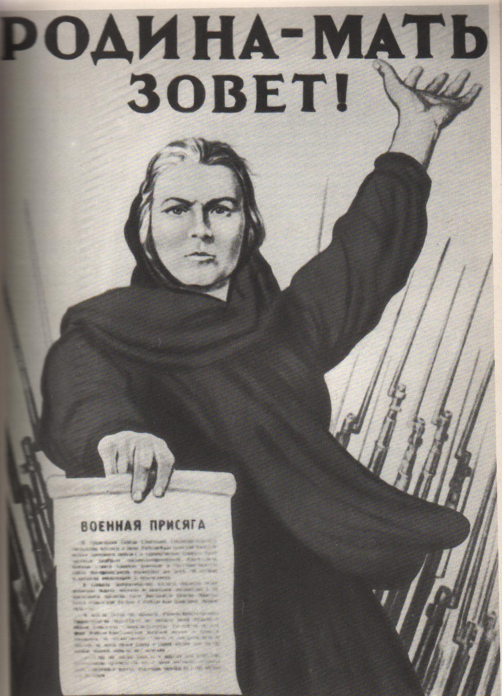
Вставай страна огромная, вставай на смертный бой.

Slide 4
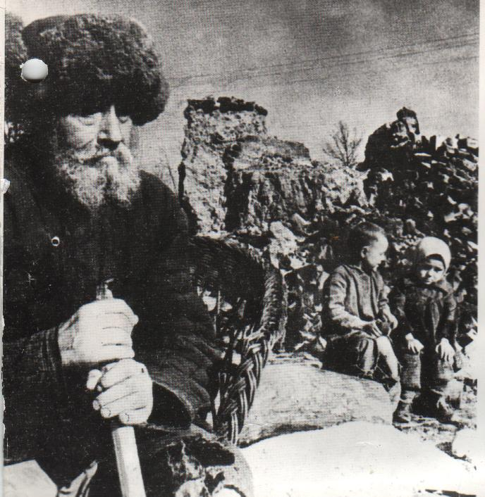
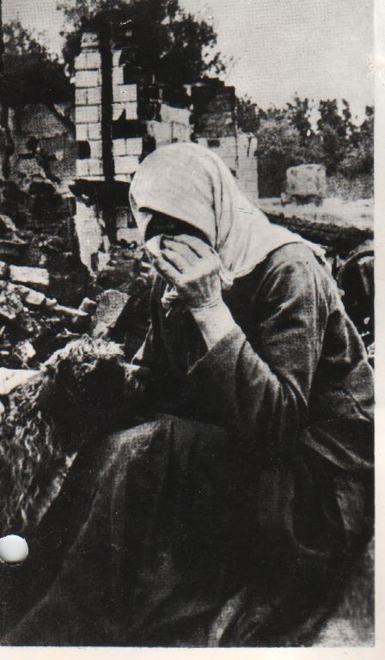
Здесь прошли фашисты.

Slide 5
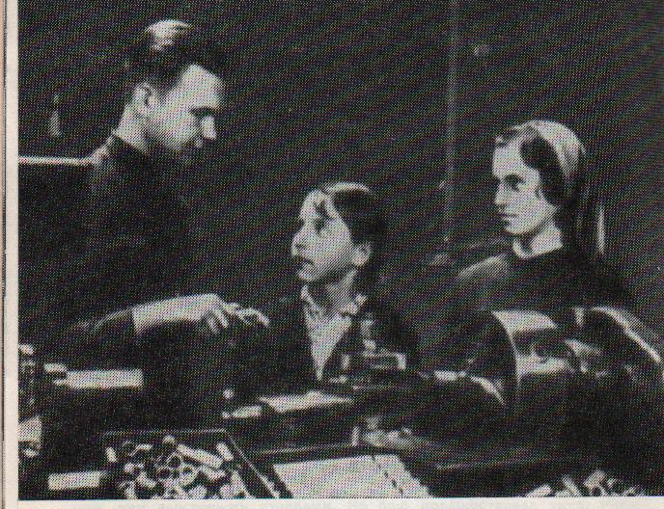
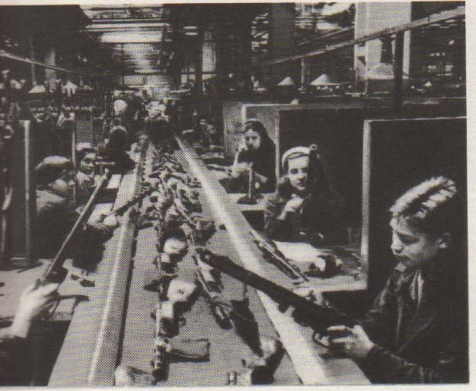
Мы трудились честно, беззаветно
В холоде грохочущих цехов –
Все для фронта и все для Победы!
Мозолистые руки разбивали в кровь!

Slide 6
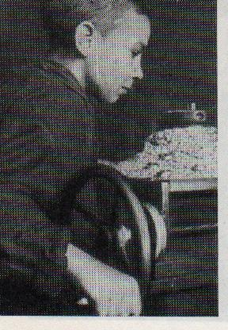
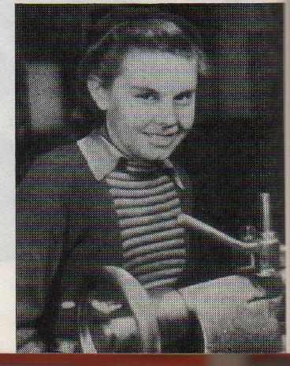
Вглядитесь в лица этих мастеровых ребят. Ни в одной еще войне фронт так не зависел от тыла, как в э той. Руками вот таких мальчиков выигрывались крупные сражения .

Slide 7
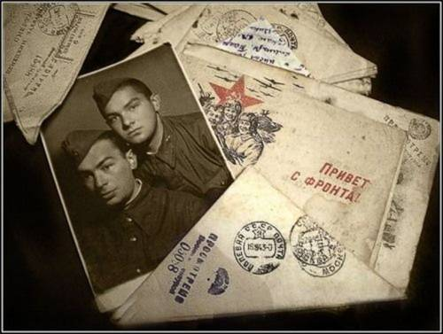
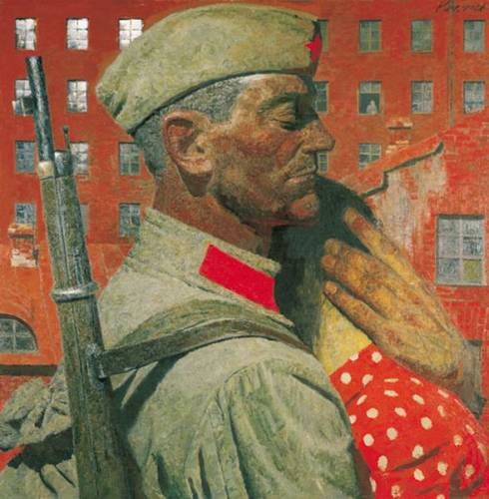
Судьба нелегкая ох мне досталась.
Совсем я маленькой в войну осталась,
Росла тихонько и незаметно я.
Всегда голодная и не согретая.
Войну проклятую я ненавидела,
Отца родного я уж не увидела.

Slide 8
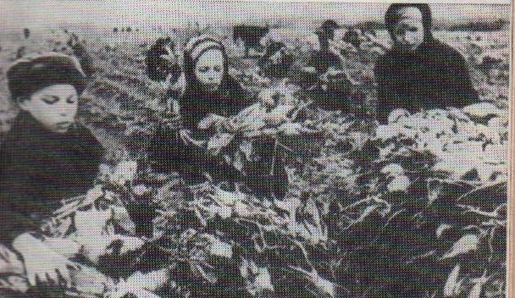
Помощь детей на колхозных полях приобрела с начала войны небывалый размах. Армия нуждалась в хлебе, в овощах, и юные патриоты всеми силами помогали фронту, стране.

Slide 9
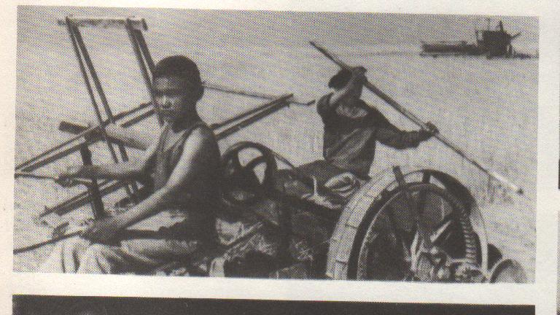
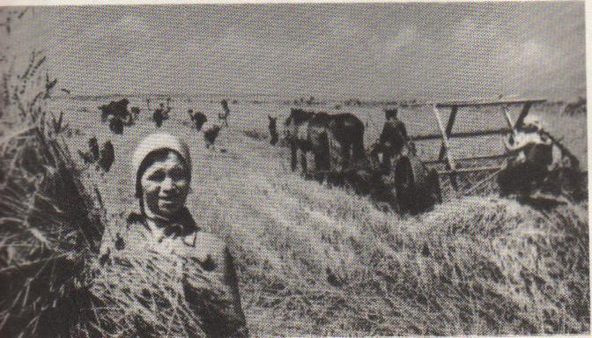
В страду рабочий день длился до 20 часов, детям исключение не делали.

Slide 10
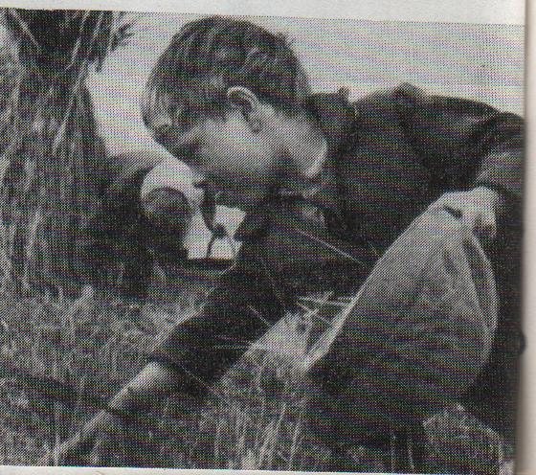
Собирать колоски выходили в поля даже самые маленькие дети.

Slide 11
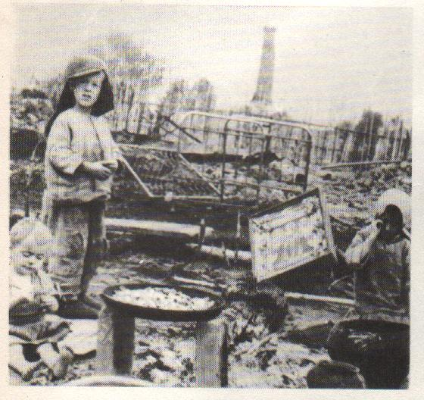

Slide 12
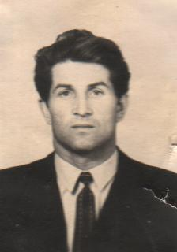
Павлов Анатолий Иванович
У моего отца, Ивана Яковлевича Павлова, когда он, в 34 года, ушел защищать Родину, была большая семья – с пятью детьми. Когда мама осталась с нами одна, ей в каждой завтрашней день было страшно заглядывая. У нас не было будущего без отца- мы каждый день ждали его возвращения. Четыре года тоски, страха, усталости и отчаянья. Потому что нашим постоянным спутником стала нужда, голод и холод. Даже дров вдоволь не было.
Помню, как я, семилетний с братом Николаем запрягали в сани собаку и отправлялись на болото за сухостоем. Одной вязанки не хватало для хорошего тепла… А сено для коровы – кормилицы? Тоже забота. Летом ползали на огороде, выпалывая осот, осенью и зимой прочесывали колхозные поля в поисках последних косков или перезимовавшей картошки.
Я удивляюсь, сколько же у мамы было тепла и заботы о нас. Ей было очень трудно. Отец слал письма с фронта, наказывал нам усердно учиться, слушаться маму и помогать ей. Он умел находить самые нужные для нас слова! Политрук Иван Павлов погиб 23 ноября 1944 года в могилевской области от прямого попадания осколка в сердце.
Боль, которая навсегда поселилась в моем сердце с войны. Заставила меня взяться за перо. Солдатам, не вернувшимся с войны, я посвящаю эти строки …

Slide 13
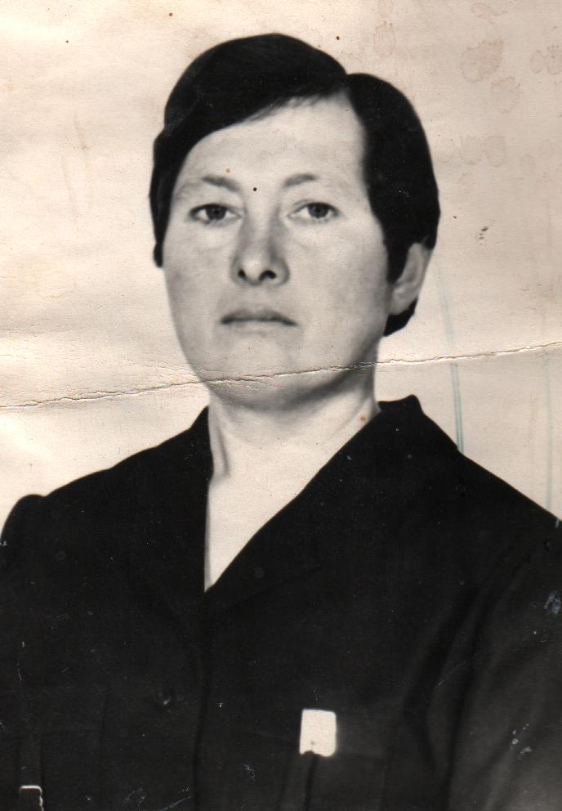
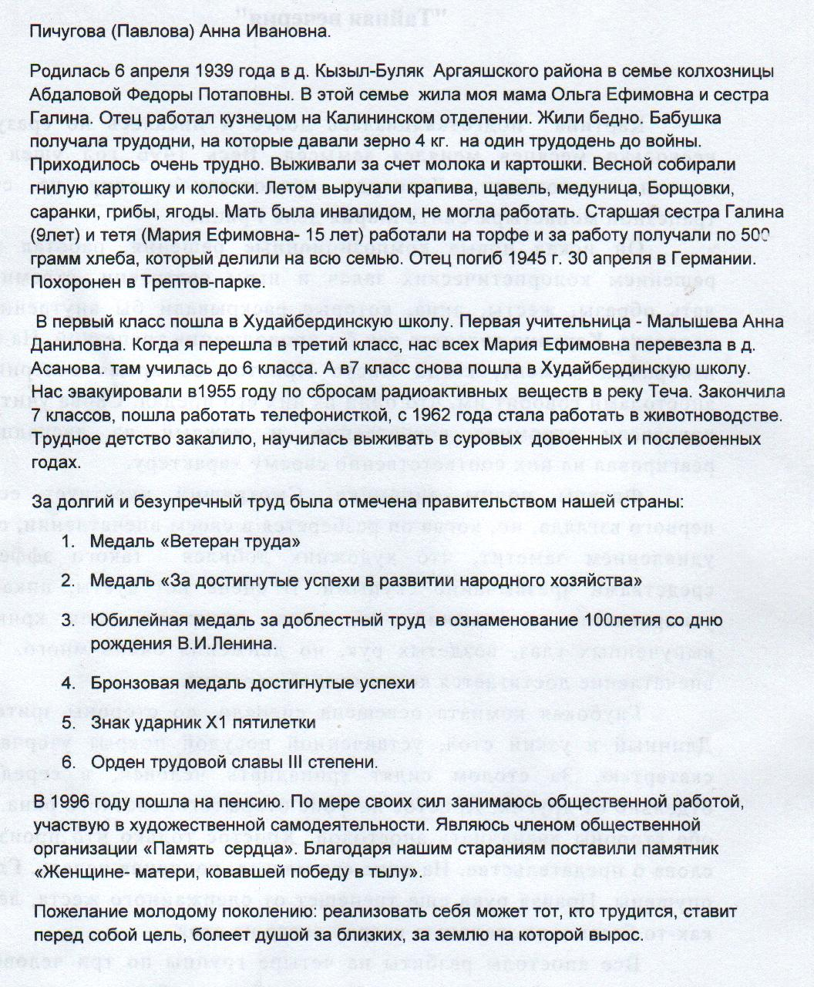
Пичугова (Павлова)Анна Ивановна

Slide 14
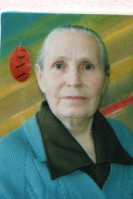
Яковлева
Екатерина
Тимофеевна
Детства мы не знали, его отняла война, как и отцов наших, которые погибли на фронтах Великой отечественной войны. Мы не успели испытать на себе отцовской заботы и ласки. Нам некого было назвать папой.
Наши матери надрывались, работая на полях, на фермах, на лесоповале. Получая за работу всего лишь 400 граммов хлеба, и какого хлеба - пополам с овсюгом. Детям до 12 лет по 150 граммов, или вообще не давали, а остальные все должны были работать. Мы не роптали, хорошо усвоили лозунг «Всё для фронта! Всё для победы над гитлеровскими захватчиками!». Мы пухли от голода, нам нечего было одеть, обуть. Мы не могли получить достойного образования. Государству было не до нас, а нам было не до учёбы, нужно было зарабатывать себе кусок хлеба. Поэтому редко, кто смог получить среднее образование, а высшее единицы. После окончания первого класса мы - малышня шли на совхозные поля на прополку зерновых культур, дёргая голыми руками осот, а потом так же вручную пололи овощные культуры. Когда стали чуть постарше - на сенокос Женщины копнили сено, девочки граблями подбирали, мальчики на лошадях на волокушах подвозили копны к стогу. Мы не знали летних каникул. Старшеклассники вместе с учителями заготавливали дрова для школы, кто поменьше - стаскивал в кучи сучки и ветки. Осенью вместе с взрослыми убирали картофель и овощи. Школу на период уборки закрывали. За картофелем, который по какой-то причине оставался не убранным, мы по первому снегу (раньше было нельзя) шли с топорами и там где мелкий снег и ботву видно вырубали из мерзлой земли, несли домой, варили и ели. А весной, когда картофельное поле перепахивали, мы после уроков бежали собирать выпаханный картофель, несли домой в пишу. Грачи на вспаханной земле для еды искали дождевых червей, а мы гнилую картошку.

Slide 18
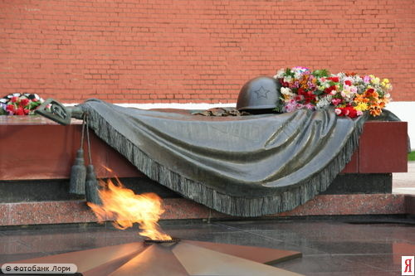
Минута молчания.

Slide 19
